Slide 1
Ethernet
Héctor Manuel Takami Flores A01377647
José Rodrigo Narváez Berlanga A01377566
Jonathan Samuel Cedillo Belmán A01377844

Slide 2
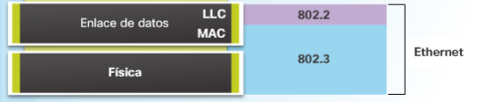
Ethernet
Tecnología LAN más utilizada.
Estándares definidos por IEEE 802.2 y 802.3.
Define los protocolos de la capa 2 y la tecnología de la capa 1.

Slide 3
Ancho de banda
Admite los siguientes anchos de banda:
10 Mb/s
100 Mb/s
1000 Mb/s (1 Gb/s)
10,000 Mb/s (10 Gb/s)
40,000 Mb/s (40 Gb/s)
100,000 Mb/s (100 Gb/s)

Slide 4
Subcapa de control de enlace lógico (LLC)
Se utiliza para la comunicación con las capas superiores de la aplicación y para la transición del paquete hacia las capas inferiores
Se implementa en el software independientemente del hardware.
Es el software del controlador del NIC.
Traslada los datos entre la subcapa MAC y los medios físicos.
IEEE 802.2

Slide 5
Subcapa MAC - Encapsulamiento
Delimitación de tramas
Proporciona delimitadores para identificar un grupo de bits que conforman una trama. Estos bits proporcionan sincronización entre los nodos de transmisión y recepción.
Direccionamiento
Proporciona el direccionamiento de la capa de enlace de datos
Detección de errores
Cada trama cuenta con un tráiler para detectar errores de transmisión

Slide 6
Subcapa MAC - Control de acceso al medio
Coloca y quita las tramas en los medios.
Se comunica directamente con la capa física.
Para detectar y resolver colisiones se utiliza el proceso de acceso múltiple por detección de portadora de colisiones (CSMA/CD) en LAN Ethernet de dúplex medio.
Actualmente se utilizan LAN Ethernet que permiten enviar y recibir datos simultáneamente sin colisiones.

Slide 7
Evolución del Internet
Ethernet fue creado en 1973 por el Dr. Robert Metcalf de Xerox Corp.
Sencillo de actualizar, con una velocidad actual mayor a los 10 Gbp/s
Ethernet II es el formato utilizado en redes TCP/IP.

Slide 8
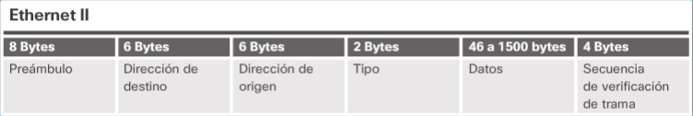
Campos de trama de Ethernet
Un frame o trama tiene un tamaño mínimo de 64 bytes y un máximo de 1518 bytes.
<64 bytes es un fragmento de colisión o trama corta
>1518 bytes es una trama jumbo o bebé gigante.

Slide 9
Campo “Preámbulo” y “Delimitador de trama o Start Frame Delimiter SFD)”
El preámbulo (7 bytes) y el SFD (1 byte) se utilizan para indicarle al receptor que se prepare para recibir una nueva trama.
10101010 10101010 10101010 10101010 10101010 10101010 10101010
10101011

Slide 10
Campo Dirección MAC de destino
Campo Dirección MAC de origen
Es el identificador del destinatario deseado. El campo es de 6 bytes.
Identifica la NIC o interfaz de origen de la trama. El campo es de 6 bytes.

Slide 11
Campo EtherType
Campo de 2 bytes que identifica el protocolo de capa superior.
“0x800” para IPv4.
“0x86DD” para IPv6.
“0x806” para ARP.

Slide 12
Campo de datos
Contiene los datos encapsulados de la capa 3.
Si se encapsula un paquete pequeño, se utilizan bits de ‘relleno’ o ‘pad’ para aumentar el tamaño de la trama al mínimo necesario.
Este campo es de 46 a 500 bytes.

Slide 13
Campo Secuencia de verificación de trama o Frame Check Sequence (FCS)
Se utiliza para detectar errores en la trama.
Es un campo de 4 bytes.
Utiliza una comprobación cíclica de redundancia (cyclic redundancy check (CRC))
El emisor incluye los resultados de una CRC en este campo. Al recibir los datos, se genera otro CRC y en caso de coincidir no se produjo ningún error.
En caso de no coincidir, significa que los datos cambiaron y se descarta la trama.

Slide 14
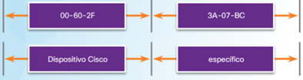
Estructura de la dirección MAC de Ethernet
Las normas establecidas por el IEEE obligan a los proveedores de dispositivos Ethernet a registrarse en el IEEE.
Se le asigna al proveedor un código de 3 bytes llamado “identificador único de organización u Organizationally Unique Identifier (OUI)”
Todas las direcciones MAC asignadas deben utilizar el OUI asignado en sus 3 primeros bytes.
Todas las direcciones MAC con el mismo OUI deben tener un identificador único en los siguientes 3 bytes.

Slide 15
Procesamiento de tramas
La dirección MAC se conoce como dirección física o burned-in address (BIA) porque se graba en la ROM de la NIC.
Al encender un dispositivo, la NIC copia la dirección MAC de la ROM a la RAM.
Al enviar un mensaje a la red Ethernet, el dispositivo adjunta la información del encabezado (MAC de origen y de destino) a la trama.
Al recibir la trama se compara la dirección MAC de destino con la del dispositivo. En caso de no coincidir, se descarta la trama. De lo contrario se envía la trama a las capas OSI para el desencapsulamiento de los datos.

Slide 16
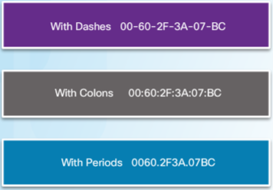
Representación de la dirección MAC
En un host de Windows se puede utilizar el comando ipconfig /all para identificar la dirección MAC de un adaptador Ethernet.
En Linux o Mac se utiliza el comando ipconfig

Slide 17
Dirección MAC de unidifusión o Unicast
En Ethernet, se utilizan diferentes direcciones MAC de destino para las comunicaciones de unicast, broadcast y multicast.
Una dirección MAC unicast es la dirección única utilizada cuando se envía una trama desde un único dispositivo transmisor hacia un único dispositivo receptor.
La dirección IP y MAC se combinan para entregar información a un host de destino específico.

Slide 18
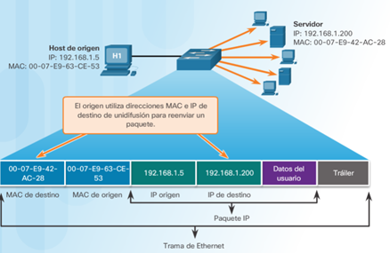
El proceso que un host de origen utiliza para determinar la dirección MAC de destino se conoce como “protocolo de resolución de direcciones o Address Resolution Protocol (ARP)”.
Sin importar el tipo de dirección MAC de destino, la dirección MAC de origen debe ser de unicast.

Slide 19
Dirección MAC de difusión o Broadcast
Los paquetes de difusión tienen una dirección IPv4 de destino que contiene solo números uno (1) en la porción de host. Esta numeración en la dirección significa que todos los hosts de esa red local (dominio de difusión) recibirán y procesarán el paquete.
Los protocolos de red DHCP y ARP utilizan difusión.
La dirección MAC de destino es FF-FF-FF-FF-FF-FF en hexadecimal (48 números uno en binario).

Slide 20
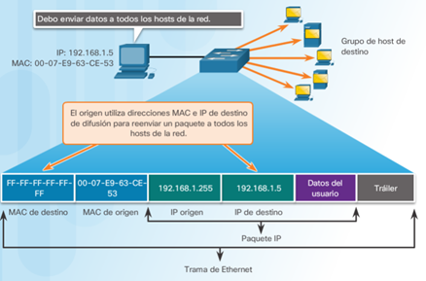

Slide 21
Dirección MAC de multidifusión o Multicast
Las direcciones de multidifusión le permiten a un dispositivo de origen enviar un paquete a un grupo de dispositivos.
Una dirección IP de grupo de multidifusión se asigna a los dispositivos que pertenecen a un grupo de multidifusión.
IPv4: 224.0.0.0 a 239.255.255.255.
IPv6: comienza con FF00::/8.

Slide 22
Debido a que las direcciones de multidifusión representan un grupo de direcciones (a veces denominado “grupo de hosts”), sólo se pueden utilizar como destino.
Comienza con:
IPv4: 01-00-5E.
IPv6: 33-33.
La porción restante de la dirección MAC de multicast se crea convirtiendo en seis caracteres hexadecimales los 23 bits inferiores de la dirección IP del grupo.

Slide 23
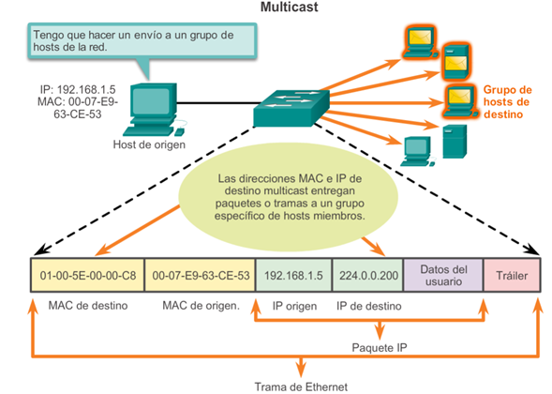

Slide 24
Switches LAN
El switch toma decisiones de reenvío solamente según las direcciones MAC Ethernet de capa 2.
A diferencia de los hubs Ethernet antiguos, que repiten los bits por todos los puertos excepto el de entrada, un switch Ethernet consulta una tabla de direcciones MAC para tomar una decisión de reenvío para cada trama.

Slide 25
Obtención de direcciones MAC
El switch arma la tabla de direcciones MAC de manera dinámica después de examinar la dirección MAC de origen de las tramas recibidas en un puerto.
Si la dirección MAC de origen no existe, se la agrega a la tabla, junto con el número de puerto de entrada.
Si la dirección MAC de origen existe, el switch actualiza el temporizador de actualización para esa entrada.

Slide 26
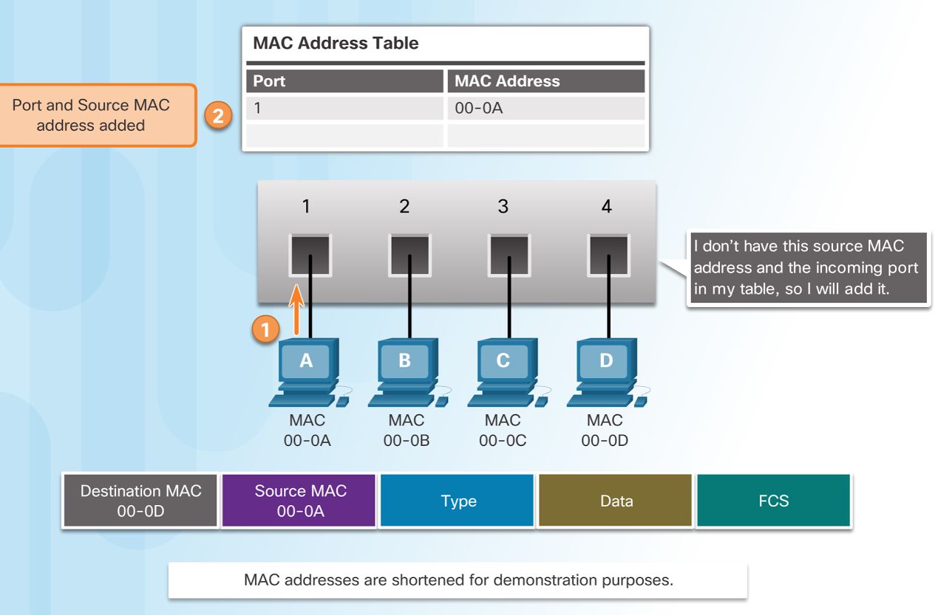

Slide 27
A continuación, si la dirección MAC de destino es una dirección de unidifusión, el switch busca una coincidencia entre la dirección MAC de destino de la trama y una entrada de la tabla de direcciones MAC.
Si la dirección MAC de destino está en la tabla, reenvía la trama por el puerto especificado.
Si la dirección MAC de destino no está en la tabla, el switch reenvía la trama por todos los puertos, excepto el de entrada. Esto se conoce como “unidifusión desconocida”. (Unknown Unicast)

Slide 28
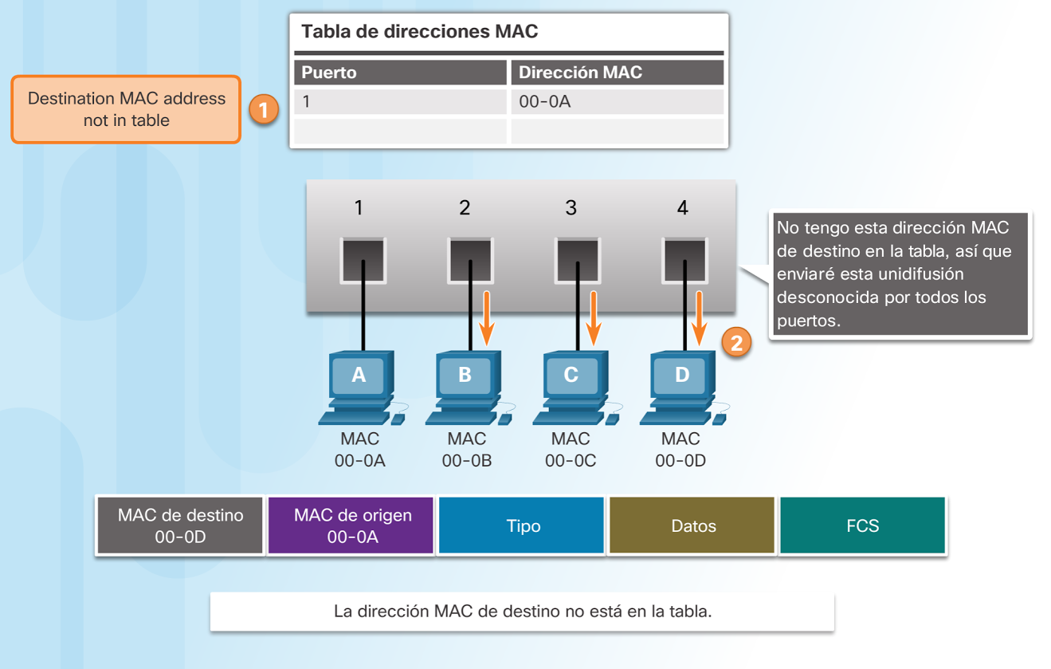

Slide 29
Filtrado de tramas
A medida que un switch recibe tramas de diferentes dispositivos, puede completar la tabla de direcciones MAC examinando la dirección MAC de cada trama. Cuando la tabla de direcciones MAC del switch contiene la dirección MAC de destino, puede filtrar la trama y reenviarla por un solo puerto.
En resumen, si el Switch ya conoce la dirección MAC de origen y de destino ya solo reenvía la trama por el puerto correspondiente.

Slide 30
Métodos de reenvío de tramas de los switches
Almacenamiento y envío
&
Método de corte

Slide 31
Switching de Almacenamiento y envío
Recibe la trama completa y calcula la CRC (Cyclic Redundancy Check).
Si es válida el Switch busca la dirección MAC de destino
Determina la interfaz de salida
Se envía la trama por el puerto correspondiente
*Ofrece mayor integridad de la trama

Slide 32
Switching por Metodo de Corte
Se envía la trama antes de recibirla por completo (obviamente el requisito es leer la dirección MAC de destino). Mayor latencia
No hay ningún tipo de verificación de errores en la trama.
Reenvio rápido: “Como llega se va”
Libre de Fragmentos: Almacena los primeros 64 bytes de la trama antes de reenviarla. (pequeña revisión para evitar colisiones)

Slide 33
Almacenamiento en búfer de memoria
El Switch puede almacenar tramas antes de enviarlas y esto sirve para contener la información cuando el puerto al que se envía se encuentra congestionado.
Búfer de memoria basada en puerto:
Se almacenan las tramas en localidades específicas del puerto destino
Búfer de memoria compartida
Deposita las tramas en un búfer común que comparten todos los puertos

Slide 34
Configuración de dúplex y velocidad
Dos de los parámetros más básicos de un switch son el ancho de banda y los parámetros de dúplex para cada puerto de switch individual.
Existen dos tipos de parámetros de dúplex utilizados para las comunicaciones en una red Ethernet: dúplex medio y dúplex completo.
Dúplex completo: ambos extremos de la conexión pueden enviar y recibir datos simultáneamente.
Dúplex medio: solo uno de los extremos de la conexión puede enviar datos por vez.

Slide 35
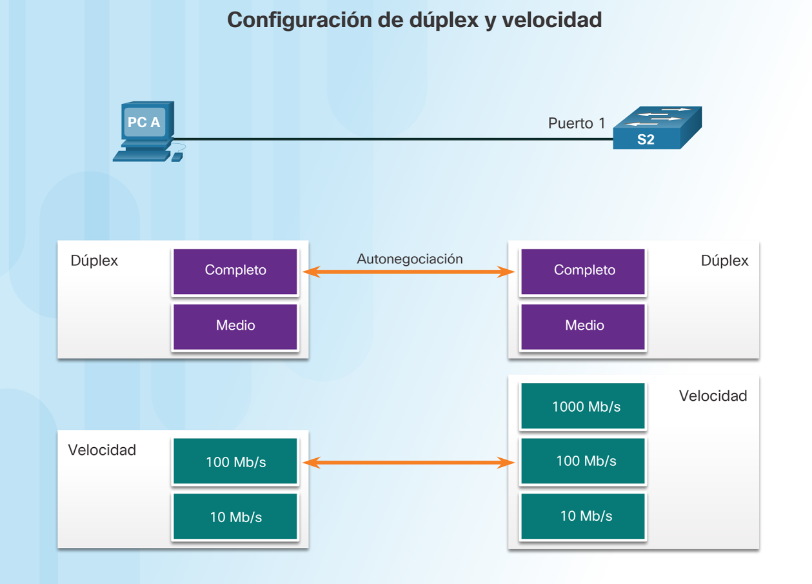

Slide 36
MDIX automática
Anteriormente, las conexiones entre dispositivos específicos, como switch a switch, switch a router, switch a host y router a host, requerían el uso de tipos de cable específicos (cruzado o directo).
Cuando se activa la función de MDIX automática, el switch detecta el tipo de cable conectado al puerto y configura las interfaces de manera adecuada. Por lo tanto, se puede utilizar un cable directo o cruzado para realizar la conexión con un puerto 10/100/1000 de cobre situado en el switch, independientemente del tipo de dispositivo que esté en el otro extremo de la conexión.

Slide 37
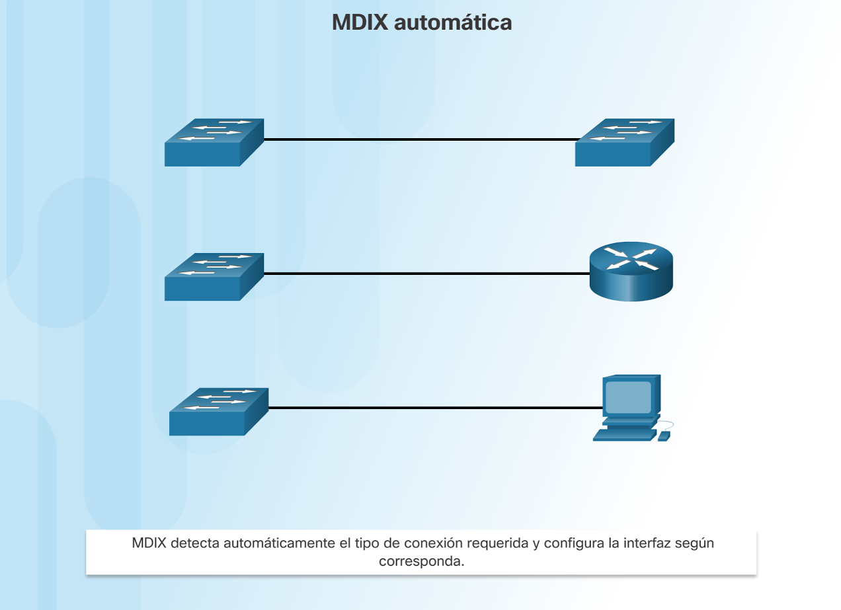

Slide 38
ARP

Slide 39
ARP
Cuando un dispositivo envía una trama de Ethernet, esta contiene estas dos direcciones:
Dirección MAC de destino: la dirección MAC de la NIC Ethernet, que es la dirección del destino final o del router.
Dirección MAC de origen: la dirección MAC de la NIC Ethernet del remitente.
Para determinar la dirección MAC de destino, el dispositivo utiliza ARP

Slide 40
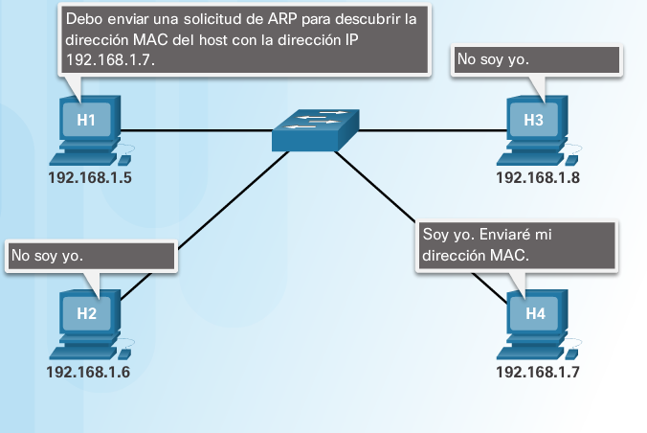
ARP
El dispositivo emisor busca en su tabla ARP la dirección IPv4 de destino y la dirección MAC correspondiente.
Si la dirección IPv4 de destino del paquete está en la misma red que la dirección IPv4 de origen, el dispositivo busca la dirección IPv4 de destino en la tabla ARP.
Si la dirección IPv4 de destino está en una red diferente que la dirección IPv4 de origen, el dispositivo busca la dirección IPv4 del gateway predeterminado.

Slide 41
Solicitud de ARP
La solicitud de ARP se encapsula en una trama de Ethernet con la siguiente información de encabezado:
Dirección MAC de destino: esta es una dirección de difusión que requiere que todas las NIC Ethernet de la LAN acepten y procesen la solicitud de ARP.
Dirección MAC de origen: este es el remitente de la dirección MAC de la solicitud de ARP.
El mensaje de solicitud de ARP incluye lo siguiente:
Dirección IPv4 objetivo: esta es la dirección IPv4 que requiere una dirección MAC correspondiente.
Dirección MAC objetivo: esta es la dirección MAC desconocida; en el mensaje de solicitud de ARP, está vacía.
Los mensajes de ARP tienen un campo de tipo de 0x806.

Slide 42
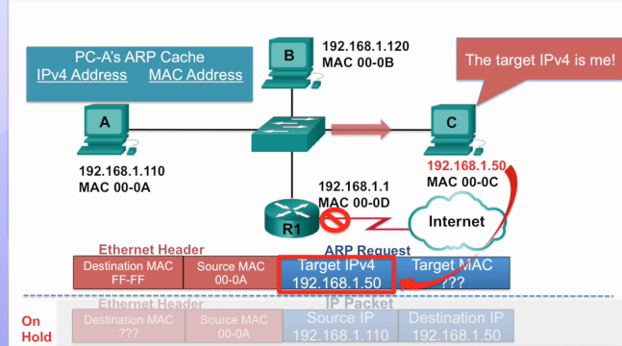

Slide 43
Respuesta de ARP
La respuesta de ARP se encapsula en una trama de Ethernet con la siguiente información de encabezado:
Dirección MAC de destino: es la dirección MAC del remitente de la solicitud de ARP.
Dirección MAC de origen: este es el remitente de la dirección MAC de la respuesta de ARP.
El mensaje de respuesta de ARP incluye lo siguiente:
Dirección IPv4 del remitente: esta es la dirección IPv4 del dispositivo cuya dirección MAC se solicitó.
Dirección MAC del remitente: esta es la dirección MAC que el remitente solicita por medio de la solicitud de ARP.

Slide 44
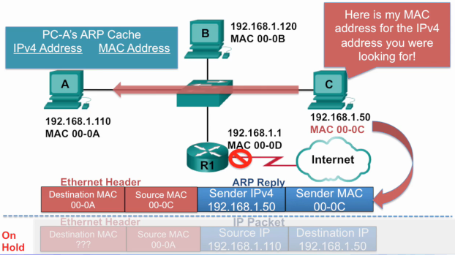

Slide 45
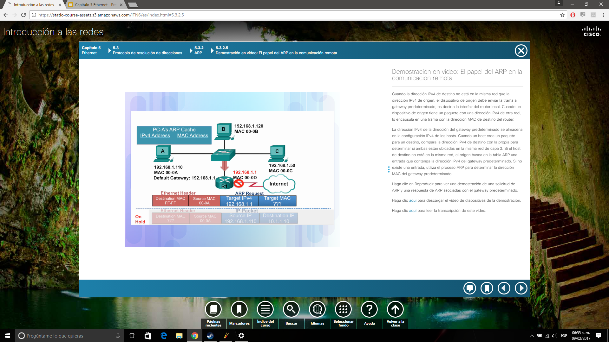
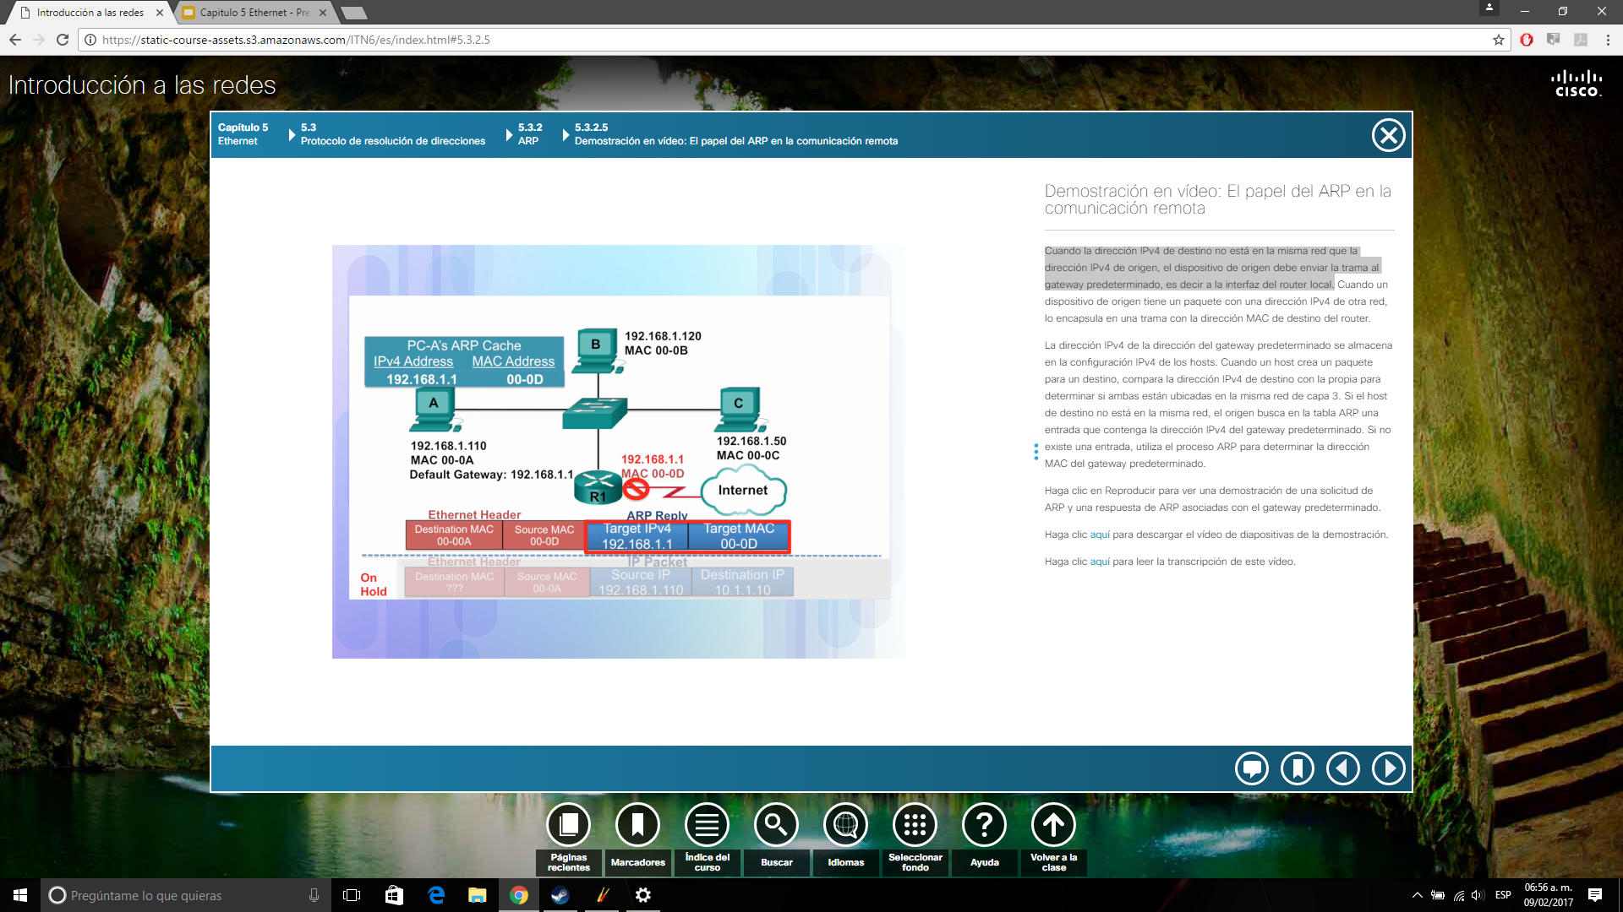
Para la comunicación remota
Cuando la dirección IPv4 de destino no está en la misma red que la dirección IPv4 de origen, el dispositivo de origen debe enviar la trama al gateway predeterminado, es decir a la interfaz del router local.

Slide 46
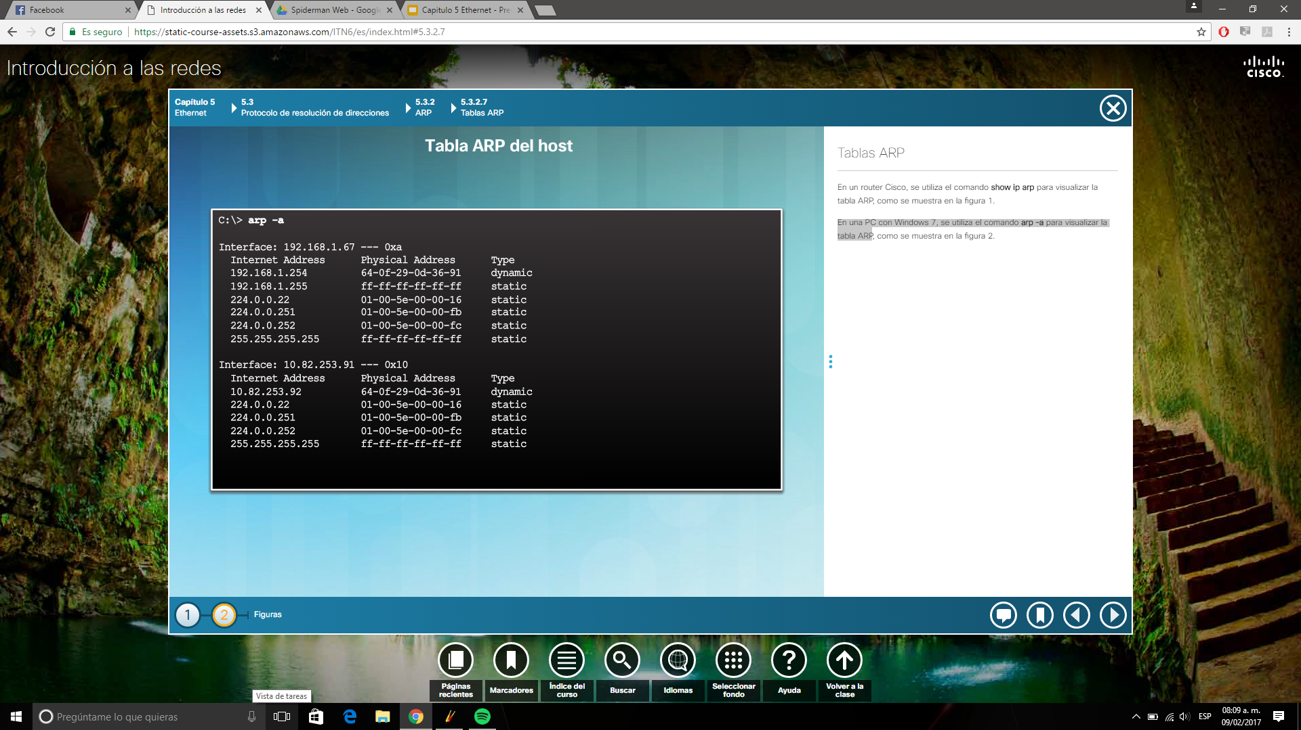
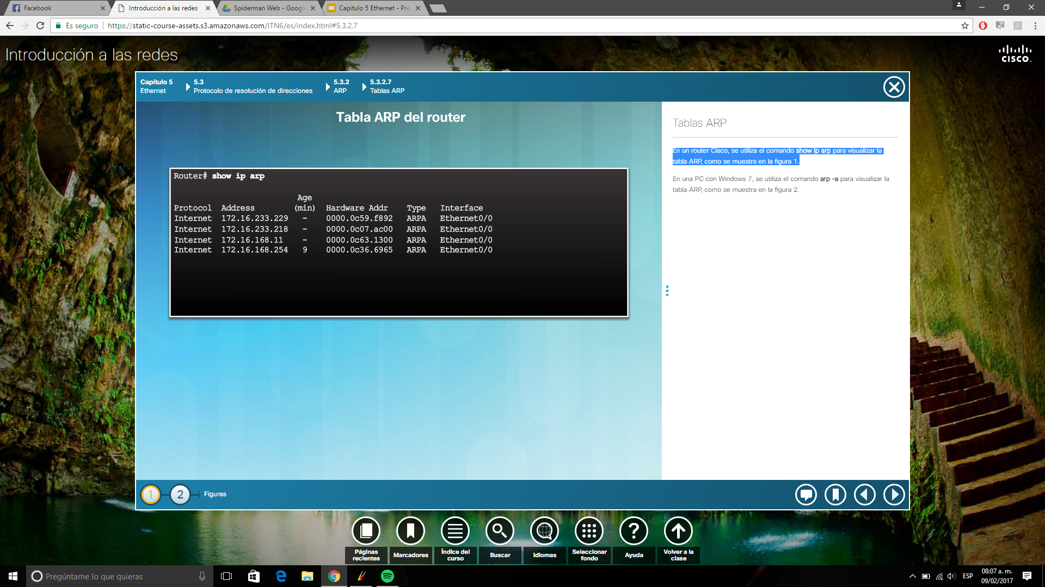
Desplegar tabla ARP
En un router Cisco, se utiliza el comando show ip arp para visualizar la tabla ARP:
En una PC con Windows 7, se utiliza el comando arp –a para visualizar la tabla ARP.

Slide 47
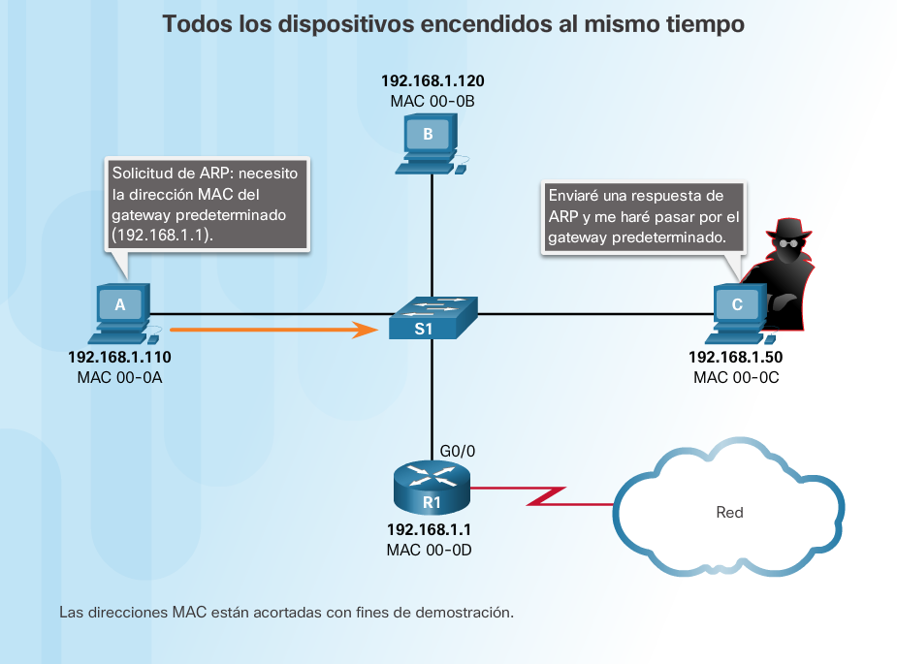
Suplantación de ARP
Técnica utilizada por un atacante para responder a una solicitud de ARP de una dirección IPv4 que pertenece a otro dispositivo, como el gateway predeterminado

Slide 48
Kahoot!
https://play.kahoot.it/#/k/f4eb56f8-66b6-403c-829b-2c6012fa8026

Slide 49
Gracias por su atención

